Slide 1
2020 HPC 课程 HPC课程:GPU编程之CUDA 纹理内存 彭博

Slide 2
目标
掌握纹理内存的使用方法
了解什么是纹理参照系
如何创建CUDA数组及如何绑定
掌握2D纹理的创建和使用

Slide 3
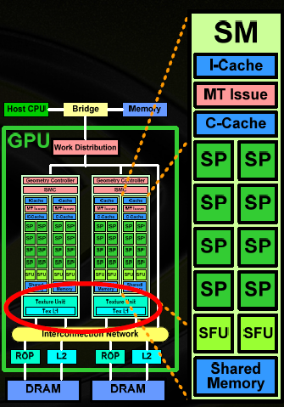
纹理内存
纹理存储器是一种只读存储器
纹理具有缓存机制
主机端行为
分配内存到GPU
创建一个纹理内存参考对象
绑定纹理对象到内存
GPU端行为
纹理拾取text1Dfetch(), tex1D(), tex2D(),
tex3D()

Slide 4
纹理内存(续）
纹理存储器在硬件中并不对应一块专门的存储器
纹理存储器提供以下功能
地址映射
数据滤波
缓存等功能
CUDA编程模型中，纹理缓存是透明的。
编程人员不用去了解它的实现机制。

Slide 5
纹理参照系
定义一个纹理内存区域用来作纹理拾取
将数据与纹理绑定(texture binding)
普通的线性内存（Linear Memroy）
CUDA数组（CUDA Array）（为纹理访问进行优化）
绑定到纹理的线性内存和数组中的元素被称为像元（texels）
可以是1D,2D或者3D（使用对应的纹理坐标）

Slide 6
纹理参照系（续）
声明：
texture <Type, Dim, ReadMode> texRef;
Type: 像元类型,
int, float, vector type
Dim: 纹理参照系的维度
可选的，默认为1
通常可以是1,2或3
ReadMode: 读取类型（是否转换拾取的像元)
cudaReadModeElementType (不转换）
cudaReadModeNormalizedFloat （归一化）
可选的，默认为不转换
texture<float, 2> texRef2D; // 2D texture

Slide 7
纹理作用
纹理缓存中的数据可以被重复利用
避免对显存过多的访问
不必按照显存对齐的要求读取
纹理缓存可以缓存拾取坐标附近几个像元的数据
实现滤波模式，提高局部性的访问效率

Slide 8
CUDA数组
声明CUDA数组之前，必须先以结构体channelDesc描述CUDA数组中的数据类型
structcudaChannelFormatDesc {
int x, y, z, w;
enumcudaChannelFormatKind f;
};
其中，x, y, z和w分别是每个返回值成员的位数，而f是一个枚举变量，可以取一下几个值：
cudaChannelFormatKindSigned，如果这些成员是有符号整型
cudaChannelFormatKindUnsigned，如果这些成员是无符号整型
cudaChannelFormatKindFloat，如果这些成员是浮点型

Slide 9
如何分配CUDA数组
cudaMalloc3DArray()
可以分配一维、二维或者三维的CUDA数组
cudaMallocArray()
一般用于分配二维CUDA数组
cudaFreeArray函数释放显存

Slide 10
例：分配一个二维的CUDA数组
使用cudaMallocArray声明一个由float型构成，尺寸为64×64的CUDA数组，对其赋值，并最后释放的示例代码：
cudaChannelFormatDescchannelDesc = cudaCreateChannelDesc(32, 0, 0, 0,cudaChannelFormatKindunsigned); //每个像元由一个float构成
cudaArray* cuArray;
cudaMallocArray(&cuArray, &channelDesc, 64, 64); //为cuArray开辟空间
cudaMemcpyToArray(cuArray, 0, 0, h_data, &channelDesc);//第二和第三个参数分别表示在宽度和高度上的偏移量，假设h_data中的数据已经初始化
cudaFreeArray(cuArray);

Slide 11
声明纹理参照系
纹理参照系通过一个作用范围为全文件的texture型变量声明
texture<Type, Dim, ReadMode>texRef;
下面的代码声明了一个二维，像元数据为unsigned char型，但将返回值转换为float型的纹理参照系：
texture<unsigned char, 2, cudaReadModeNormalizedFloat>texRef;

Slide 12
设置运行时纹理参照系属性
纹理参照系中的其它属性可以不必声明，并在运行时进行修改。这些参数规定了纹理的寻址模式，是否进行归一化，以及纹理滤波。
TextureReference是如下代码所描述的结构体
struct textureReference {
int normalized;
enum cudaTextureFilterMode filterMode;
enum cudaTextureAddressMode addressMode[3];
struct cudaChannelFormatDesc channelDesc;
}
normalized, addressMode和filterMode可以直接在主机端代码中修改它们只适用于与CUDA数组绑定的纹理参照系。

Slide 13
纹理绑定
从纹理内存中读数据前纹理参照系必须先绑定到纹理上
cudaBindTexture()或cudaBindTextureToArray()
cudaUnbindTexture()用于解除纹理参照系的绑定。
绑定一个纹理参照系到devPtr指向的线性内存：
texture<float, 2, cudaReadModeElementType>texRef;
cudaChannelFormatDesc channelDesc = cudaCreateChannelDesc<float>();
cudaBindTexture2D(0, texRef, devPtr, &channelDesc, width, height, pitch);
绑定纹理参照系到一个CUDA数组cuArray：
texture<float, 2, cudaReadModeElementType>texRef;
cudaBindTextureToArray(texRef, cuArray);

Slide 14
纹理拾取
纹理拾取函数采用纹理坐标对纹理存储器进行访问。
对与线性内存绑定的纹理的访问
使用texfetch1D函数访问，采用的纹理坐标是整型。
由cudaMallocPitch或者cudaMalloc3D分配的线性空间实际上仍然是经过填充、对齐的一维线性空间，因此也用texfetch1D()函数访问。
对与一维、二维和三维CUDA数组绑定的纹理访问
分别使用tex1D()、tex2D()和tex3D()函数访问，并且使用浮点型纹理坐标。

Slide 15
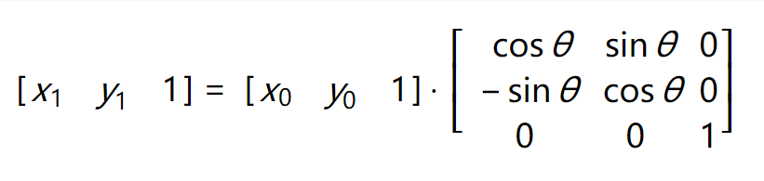
纹理使用：简单变形
程序功能：利用一个简单的变形规则对图像进行变形
利用一定的计算公式旋转该图像

Slide 16
变形结果（Angle=5 degree）

Slide 17
CUDA 代码 – Kernel执行配置
// 设置执行时线程配置
#define BLOCK_SIZE 16
……………………
dim3 dimBlock(BLOCK_SIZE, BLOCK_SIZE);
dim3 dimGrid((Width+BLOCK_SIZE-1)/ BLOCK_SIZE,
(Height+BLOCK_SIZE-1)/ BLOCK_SIZE);

Slide 18
CUDA 代码 – Kernel 概述
// 声明2D float纹理
texture<float, 2, cudaReadModeElementType>texRef;
// 简单的变形kernel函数
__global__ voidtransformKernel(float* output,
int width, int height, float theta)
{
// 根据tid bid计算归一化的拾取坐标
unsignedint x = blockIdx.x * blockDim.x + threadIdx.x;
unsignedint y = blockIdx.y * blockDim.y + threadIdx.y;
float u = x / (float)width;
float v = y / (float)height;
// 旋转拾取坐标
u -= 0.5f;
v -= 0.5f;
float tu = u * cosf(theta) –v * sinf(theta) + 0.5f;
float tv = v * cosf(theta) + u * sinf(theta) + 0.5f;
//从纹理存储器中拾取数据，并写入显存
output[y * width + x] = tex2D(tex, tu, tv);
}

Slide 19
CUDA代码 –分配CUDA数组
//描述CUDA数组中的数据类型
cudaChannelFormatDesc channelDesc = cudaCreateChannelDesc(32, 0, 0, 0,cudaChannelFormatKindFloat);
// 声明CUDA数组并分配内存
cudaArray* cuArray;
cudaMallocArray(&cuArray, &channelDesc, width, height);
// 将host内存中h_data数据拷贝到device内存
cudaMemcpyToArray(cuArray, 0, 0, h_data, size, cudaMemcpyHostToDevice);

Slide 20
CUDA代码 –设置纹理参数并绑定纹理
// 循环寻址方式
texRef.addressMode[0] = cudaAddressModeWrap;
texRef.addressMode[1] = cudaAddressModeWrap;
//线性滤波（如果要保持原来的值则千万不要用线性滤波）
texRef.filterMode = cudaFilterModeLinear;
//归一化坐标
texRef.normalized = true;
//绑定纹理
cudaBindTextureToArray(texRef, cuArray, channelDesc);

Slide 21
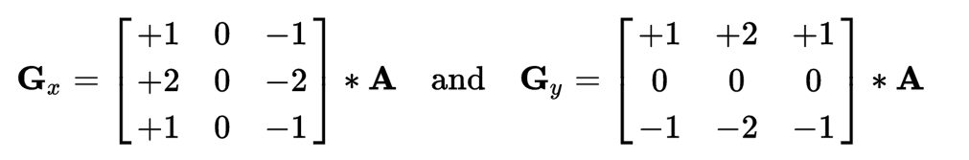
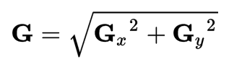
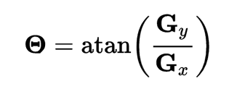
进一步提升：边缘检测
Sobel算子: A为输入图像

Slide 22
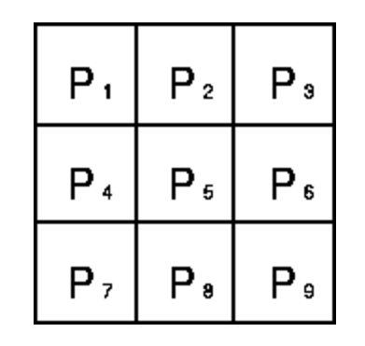
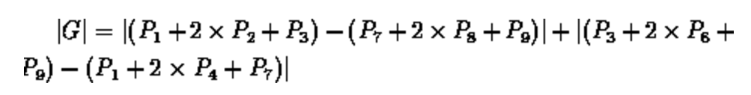
Sobel算子计算
如A=
则使用近似公式的计算的结果为：

Slide 23
边缘检测结果

Slide 24
Sobel算子CUDA实现(2-1)
__device__ int sobel(int a, int b, int c, int d, int e, int f) {
return ((a + 2*b + c) - (d + 2*e + f));
}
__global__ void sobelKernel(float* output, int width, int height)
{
int x = threadIdx.x + blockIdx.x * blockDim.x;
int y = threadIdx.y + blockIdx.y * blockDim.y;
if(x < width && y < height) {
uchar x1, x2, x3, x4, x5, x6, x7, x8,x9;
x1 = tex2D(tex, x-1, y-1);
x2 = tex2D(tex, x, y-1);
x3 = tex2D(tex, x+1, y);
x4 = tex2D(tex, x-1, y);
x5 = tex2D(tex, x, y);
……..

Slide 25
Sobel算子CUDA实现(2-2)
……
x6 = tex2D(tex, x+1, y);
x7 = tex2D(tex, x-1, y+1);
x8 = tex2D(tex, x, y+1);
x9 = tex2D(tex, x+1, y+1);
int dfdy = sobel(x1, x2, x3, x7, x8, x9);
int dfdx= sobel(x1, x4, x7, x3, x6, x9);
int gradient= abs(dfdy) + abs(dfdx);
out[x + y * width] = gradient;
}

Slide 26
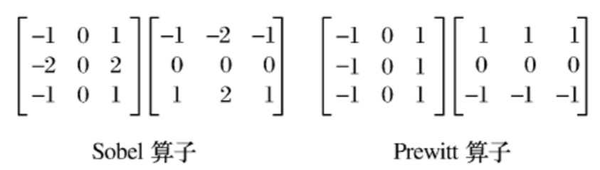
尝试其它边缘检测算子！

